Slide 1

情報科学部 ２，３年生
後期ガイダンス
教務関連の説明
不明な点や詳細に関する質問は教務委員へ
kyomu-info2024@m.hiroshima-cu.ac.jp

Slide 2

説明内容
履修登録（教務）関連の資料について
後期授業について
履修登録と再履修について
  情報科学基礎実験の履修方法について
  プログラミング等の再履修方法について
卒業要件と進級要件について
産学連携教育科目について
イノベーション人材育成プログラム
困ったときは教員（チューター等）に相談
成績確認・指導（必携PCで）

Slide 3
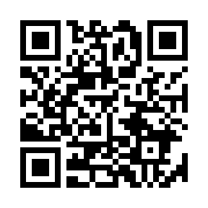
１．履修登録（教務）関連の資料について
後期ガイダンスでは，主に教務関係の重要な部分のみ説明します
資料は大学ホームページ右上のメニューより
教育・学生生活 → 履修情報 → 履修登録関係資料
から確認できます．ガイダンス資料以外にも
重要な情報が掲載されていますので，
必ず確認してください．

Slide 4
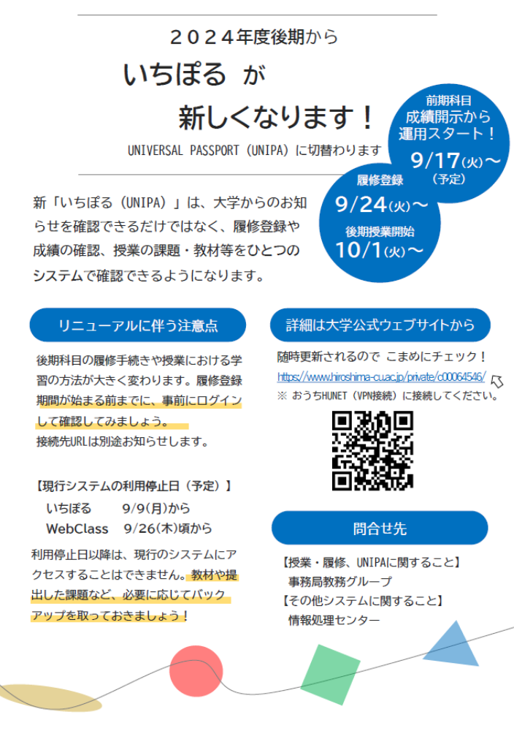
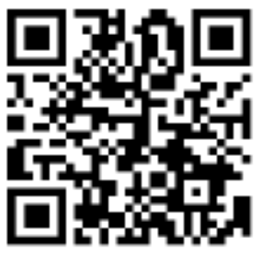


注意！新しい履修登録システムについて
新システムの詳細情報：
新学内システム情報 | 広島市立大学 (hiroshima-cu.ac.jp)
随時更新
前期までの
履修登録システムとは全く違います
ので注意してください
我々教員もマニュアルを読んで勉強中です。

Slide 5



２．後期授業について
注意！
10 月から WebClass は無くなります！
「UNIVERSAL PASSPORT (UNIPA) +
電子教科書システム UniText」になります
前期まで
後期から
UniText
＋
使い方に早く慣れておきましょう
(ブックマークに入れておきましょう)

Slide 6
UNIPA での出席確認（全授業で必須）
各授業の開始時に
大学として出欠の厳格管理は今や必須
システムでお互い効率的に行うだけ
UNIPA へログイン
出欠確認画面で出席をクリック
必要に応じて出席コードを入力
各授業で教員より提示
(各教員の指示に従うこと)
教室にいなければすぐにばれます
スマホでも手軽に出席登録可能
オンライン授業や実技・実習系でも全授業で
代返や学外での不正登録などは IP アドレスやログ等でわかります
(不正発覚の際は出席登録取り消しの上で、悪質な場合は処罰も)
未登録(欠席)が続く場合「トラブルに巻き込まれた恐れあり」
と保証人へ連絡することもあるので注意（見守りの観点）

Slide 7


授業中のスマホ利用禁止
周知済みの内容
授業中の
スマホ利用
原則禁止！
出席確認時は例外 (授業で利用する際は各教員の指示に従うこと)
授業風景の撮影＆ネットへのアップ (公開) は
著作権・肖像権の侵害の恐れあり！

Slide 8
学年暦、学期（ターム），授業時間
2024年度（2024年4月1日～2025年3月31日）
前期（4/1 – 9/30） |  |  |  |  |  |  | 後期（10/1 – 3/31）
第１ターム（4/8 – 6/7） |  |  |  | 第２ターム（6/8 – 8/9） |  |  | 第３ターム（10/1 – 11/26） |  |  | 第４ターム（11/27 – 2/6）
4/2 | 4/2 – 4/5 | 4/8 | 6/3 – 6/7 | 6/10 | 7/30 – 8/9 | 8/10 – 9/29 | 9/30 | 10/1 | 11/20 – 11/26 | 11/27 | 12/26 – 1/3 | 1/28 – 2/6 | 2/7 – 3/31
入学式 | オリエンテーション | 前期・第１ターム授業開始 | 第１ターム試験期間 | 第２ターム授業開始 | 前期・第２ターム試験期間 | 夏季休業 | 後期ガイダンス | 後期・第３ターム授業開始 | 第３ターム試験期間 | 第４ターム授業開始 | 冬季休業 | 後期・第４ターム試験期間 | 学年末休業
11/4 は授業日
土日祝日は原則休みだが、授業を行う日もあるので資料等を確認

Slide 9
授業時間
時限 | 時刻
１時限 | 9:00 – 10:30
２時限 | 10:40 – 12:10
お昼休み （昼食） | 12:10 – 13:00
３時限 | 13:00 – 14:30
４時限 | 14:40 – 16:10
５時限 | 16:20 – 17:50
６時限 | 18:00 – 19:30
補講時のみ（普段はない）
授業：90分 休憩：10分 お昼：50分

Slide 10
３．履修登録について
履修登録なしで単位は取れない（絶対に必要な手続き）
時間割表を見ながら自分の時間割表（後期分）を作る
「忘れていた・間違えた」では済まされないので注意！
Webで期日までに履修登録。 確認期間に間違いが無いか必ず確認
第４ターム分も忘れずに
9月・10月のカレンダー
日 | 月 | 火 | 水 | 木 | 金 | 土
9/22 | 9/23 | 9/24 | 9/25 | 9/26 | 9/27 | 9/28
9/29 | 9/30 | 10/1 | 2 | 3 | 4 | 5
6 | 7 | 8 | 9 | 10 | 11 | 12
13 | 14 | 15 | 16 | 17 | 18 | 19
20 | 21 | 22 | 23 | 24 | 25 | 26
履修登録期間10/7 17:00 まで
履修確認期間10/18 17:00 まで

Slide 11
履修登録と取り消しについて
必修科目は必ず履修（自分のクラスの授業を履修登録）
選択科目は自由に選べる（お勧めは初回授業に出てから選択）
ただし半期に24単位までしか登録できないので注意！
同じ時間の授業は履修できない！
履修登録後は、履修取消期間でなければ、
登録は取り消せない！
取り消さずに放置すると
全体の成績が下がる
履修取消期間
（第3ターム科目）10/18 17:00 まで
10月・11月のカレンダー
日 | 月 | 火 | 水 | 木 | 金 | 土
13 | 14 | 15 | 16 | 17 | 18 | 19
20 | 21 | 22 | 23 | 24 | 25 | 26
27 | 28 | 29 | 30 | 31 | 11/1 | 11/2
3 | 4 | 5 | 6 | 7 | 8 | 9
履修取消期間（後期科目）
11/8 まで
第4ターム科目の
取消期間は12/11 – 12/13

Slide 12
情報科学基礎実験の履修方法について
クラス | 第１ターム | 第２ターム | 第３ターム | 第４ターム
ABC | 実験 a | 実験 b | 実験 c | なし
DEF | 実験 b | 実験 c | なし | 実験 a
GHI | 実験 c | なし | 実験 a | 実験 b
JKL | なし | 実験 a | 実験 b | 実験 c
クラスごとに３つの実験を上記のように順に履修
特別な理由がある場合に限り、順番を変更可（他クラスでの履修可）
  理由の例：留学、病気・怪我など
  申請時期：学期初め（履修登録時）
実験の代表教員と教務委員会の承認が必要

Slide 13
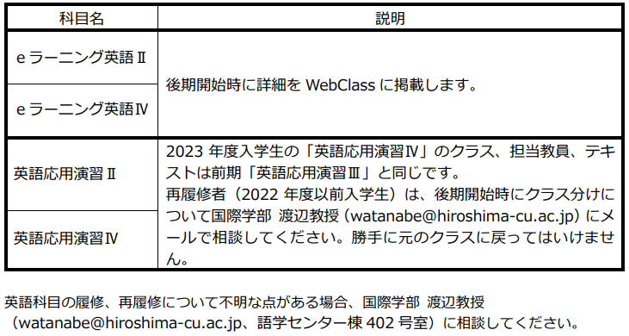
再履修について
通常の科目同様、Web 上で履修登録可能
注意：同じ時間の授業は複数履修することはできない！
原則、自分のクラスの科目を履修登録
ただし、以下の科目は注意（不明な場合は科目担当者に問合せ）
2020年度以前入学生 プログラミング II の再履修：
I と II の両方を再履修する場合
プログラミング I・II の自分のクラスを登録
I のみ再履修する場合
プログラミング I の自分のクラスを登録
II のみ再履修する場合
プログラミング II の再履修クラスを登録
「批判的創造的思考法」 の再履修：
イノベ登録学生も含めて 再履修クラス を登録・受講

Slide 14
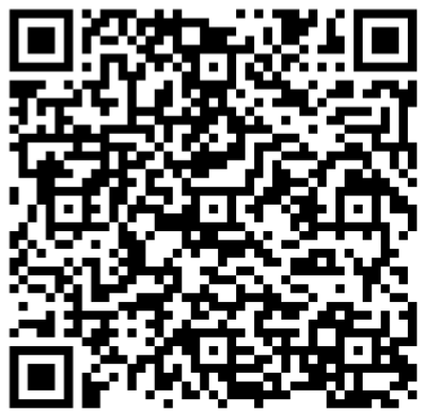
数学リメディアル教室への参加募集
「解析学I」もしくは「線形代数学I」の単位未修得者対象
元予備校講師による試験の傾向と対策の授業
「解析学II」や「線形代数学II」の理解にも役立つ
期間：10/4（金）～1/24（金）
時限：毎週金曜1限 or 2限（週１コマ）
場所：401 情報処理実習室１
申込方法：
10月2日（水） までにWeb申込
（右のQRコードからアクセス可能）

Slide 15
他学部・他学科授業科目の履修について
授業担当教員および教務委員会の承認が必要
  Web上で自学部・自学科科目と同じ様に登録可能
  他学部・他学科科目はあわせて10単位までは卒業単位に加算可能
  他学部科目は総合共通科目として
  他学科履修は専門教育科目として加算可能
闇雲な他学部・他学科履修は計画的な学びを崩す恐れがあるので注意

Slide 16
講座配属と大学院について
学部（４年間）
大学院（２年間）
学部共通
科目
学科配属（２年）
講座配属（３年後期）
情報工学科
卒論
情報工学専攻
知能工学科
卒論
知能工学専攻
システム工学科
卒論
システム工学専攻
医用情報科学科
卒論
医用情報科学専攻
希望と成績により配属
総合型選抜入学者とイノベ登録者は３年前期から優先配属（配属方法は各学科で決定）
大学院で、技術者・研究者に求められる
知識・技能を更に深く学ぶ（６年間教育）
Notes:
３年後期から講座配属
・就職活動の早期化への対応のため
・早いうちから専門性への意識を持ってもらうため
・少人数教育による丁寧なサポートをより長くするため
大学院進学のすすめ

Slide 17
講座への早期優先配属
総合選抜入試での入学者および
イノベーション人材育成プログラム登録者は
３年前期から講座へ優先配属
(講座の受け入れ人数制限もあるので、
希望通りの配属になるとは限らないことに注意)
一般学生より優先されるという意味

Slide 18
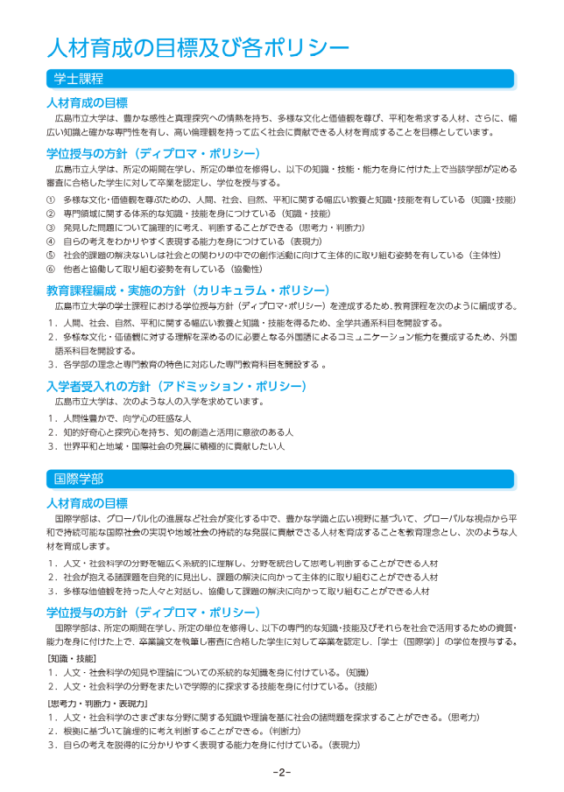
学位授与方針（ディプロマ・ポリシー）を確認しよう！
４年間の学びを通じて、身に付けておくべき
能力をまとめたもの
（卒業時の目標）
2024年度入学生版
学修の手引き p.2
自分の強みや弱みと見比べ、目標に向け、高めるべき能力を意識しながら科目を履修しよう！
就職活動での
アピールポイントになる
Notes:
ガイダンス担当者の皆様へ
配布資料の全文をさらっと読んで、あとは「よく見ておきましょう」と学生にお伝えください by 内部質保証委員

Slide 19
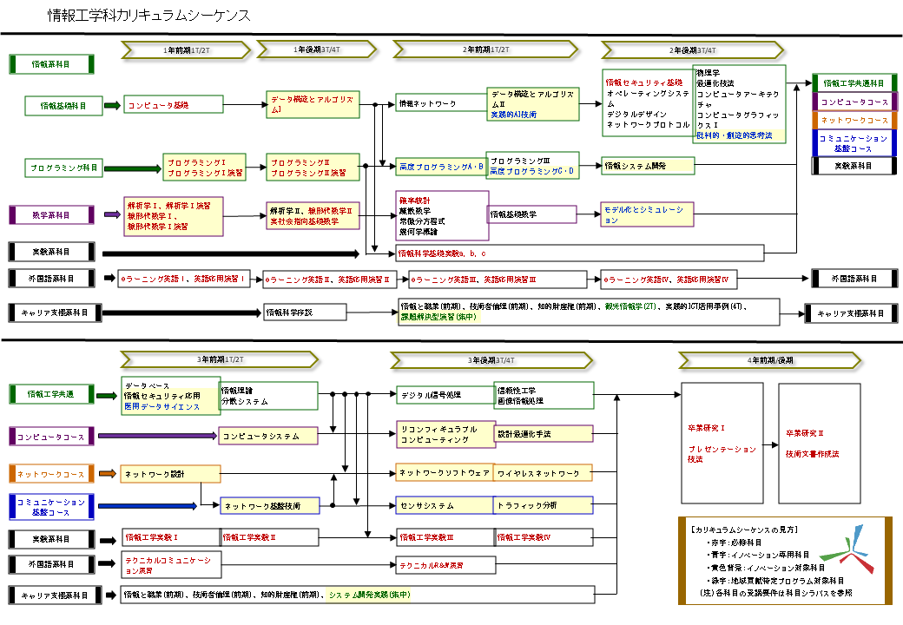
専門教育科目はカリキュラムシーケンスを参考に
学科ごとに用意されているカリキュラムシーケンスを参考に計画的な学習を

Slide 20
単位互換制度とキャリア関連科目について
他大学の科目を本学の単位として認定可能（単位互換制度）
  教育ネットワーク中国に所属する大学が提供する科目
  広島・地域志向科目として認定
  詳しくは事務局 教務グループ担当まで
キャリア形成・実践科目（１単位以上必要）
  キャリアデザイン i（１・２年、１T）、キャリアデザイン ii（１・２年、４T）
  インターンシップベーシック（１・２年、２T・３T）
  キャリアサポートベーシックA・B（２・３年、前期・後期）
キャリア支援系科目（専門科目）
  課題解決型演習（２年集中）、実践的ICT活用事例（２年４T）
注意：受け付け時期などの詳細は掲示板等で案内されるので注意

Slide 21

教職免許状関連の科目について
取得可能な教員職員免許状の種類
  高等学校教諭一種免許状（情報）
  高等学校教諭一種免許状（数学*）
  * 医用情報科学科では数学は取得できない
取得するには？
  指定された専門教育科目の履修（教科の専門知識）
  教職課程用科目*の履修（教育の基礎的な知識など）
  * 卒業要件の単位数に含まれない（自由科目扱い）
注意：履修登録の際に教職課程登録届けの提出が毎回必要！

Slide 22




４．卒業要件と進級要件について
１年
２年
３年
４年
大学院/就職
就職活動
大学院一般入試
大学院推薦入試
講座に分かれて
4学科に分かれて
卒業
(128単位)
3クラス，4クラス
卒研着手
(110単位)
3年進級
(66単位)
学科配属
履修登録
入学式
22

Slide 23
卒業要件
科目区分 |  |  | 必要単位数
全学共通系科目 | 総合共通科目 | 広島・地域志向科目 | ２単位以上
 |  | 平和科目 | ２単位以上
 |  | 共通科目A（人間と社会） | ４単位以上
 |  | 共通科目B（数理と自然） | ４単位以上
 |  | 共通科目C（芸術） | ２単位以上
 |  | 初年次演習科目 | １単位
 |  | キャリア形成・実践科目 | １単位以上
 |  | 小計 | 16単位以上
 | 一般情報処理科目 |  | ２単位
 | 保健体育科目 |  | ２単位
外国語系科目 |  |  | ８単位以上
全学共通＋外国語系科目合計 |  |  | 33単位
科目区分 |  | 必要単位数
専門教育科目 | 学部共通科目 | 95単位
 | 専門基礎科目
 | 専門科目
講義：90分×15回で２単位
演習・実習：90分×15回で１単位
必修科目：卒業に必要な科目
選択科目：卒業単位に加算され選べる
自由科目：卒業単位に加算されない
卒業必要単位数：128単位

Slide 24


進級・卒業要件の確認
３年次進級要件（２年 → ３年）
  単位数：66単位以上（80単位が目安）
  情報科学基礎実験、プログラミングⅠ・Ⅱ演習、
  eラーニング英語Ⅰ・Ⅱ（TOEIC 250点以上）の単位修得
４年次進級要件（３年 → ４年）
  単位数：110単位以上
  すべての必修の実験・演習科目および
  eラーニング英語Ⅲ・Ⅳ（TOEIC 350点以上）
  の単位修得
卒業要件
  単位数：128単位（全学共通系＋外国語系：33単位、専門教育：95単位）
  すべての必修科目の単位修得
  卒業論文の執筆、卒業研究の発表
44単位が必要（上限：48単位/年）
TOEICは大学院入試や就職でも重要
Notes:
eラーニング英語I：TOEIC 200点未満で不可
eラーニング英語II：TOEIC 250点未満で不可
eラーニング英語III：TOEIC 300点未満で不可
eラーニング英語IV：TOEIC 350点未満で不可

Slide 25
計画的に単位を取ろう！
単位数
卒業（128単位以上）
128
66単位で３年次に進級すると，
卒研着手要件を満たすには
最低22単位/半期が必要
110
これ以上が必要(20単位以上/半期)
卒研着手要件下限満たせず
80
66
40
進級要件下限ギリギリ
17単位/半期
１年
２年
３年
４年
学年

Slide 26

TOEICについて
早い時期から計画的に受験対策を！
  ３年次進級要件：250点以上（授業内 TOEIC）
  ４年次進級要件：350点以上（授業内 TOEIC）
  大学院推薦資格：400点以上
  就職：
    海外出張：600点以上
    海外駐在：730点以上
試験日程に注意
  年１０回実施（何回でも受験可）
  結果の発送は試験日の約１ヶ月後

Slide 27
成績とGPA（Grade Point Average）
成績評価（５段階）
評価 | 評点 | Grade Point | 合否
秀 | 90 – 100 点 | 4 | 合格
優 | 80 – 89 点 | 3
良 | 70 – 79 点 | 2
可 | 60 – 69 点 | 1
不可 | 59 点以下 | 0 | 不合格
(成績評価を受けた科目のGP×当該科目の単位数) の合計
GPA =
成績評価を受けた科目の単位数の合計

Slide 28
成績優秀者への優遇措置
研究室配属で有利
特待生制度
  ２～４年次 ５名程度
  副賞として奨学金２０万円
早期卒業
  ３年または３年半で卒業
大学院への推薦
  成績優秀（学科ごとに基準）
  TOEIC400点以上
  面接のみで大学院へ進学
３年次の授業と
卒業研究を同時に
４年
専門基礎科目・
専門科目
（２～３年次）
外国語系科目
地域・キャリア形成科目
総合共通科目・体育・一般情報処理
卒業研究
学科
実験
３年
研究室配属
基礎
実験
２年
学科配属
学部共通科目（１～３年次）
１年
全学共通系科目（１～４年次）

Slide 29
５．産学連携教育科目について
2022年度より
スタート
企業と連携した実践的教育で
皆さんの意欲向上と将来像の明確化を狙った科目群（３科目）
実践的ICT活用事例（２年後期）：
ICTが社会でどう活用されているかを知る科目
課題解決型演習（２年集中）：
地域・企業課題の解決法を検討し学びを深める科目
システム開発実践（３年集中）：
学んだ知識・技能を現場で実践する科目
学びと社会のつながりを体験できるので是非受講を！！
Notes:
ガイダンスでは、科目の概要説明と受講の呼びかけのみ行う
詳細は、WebClass で説明

Slide 30



実践的 ICT 活用事例（２年後期）
2020年度以前
入学生は履修不可
皆さんが学んでいる情報科学が社会でどのように活用されているか？どのように役立てられているか？を知る講義科目（２単位）
大学
企業・自治体
教えに来る
社会人
第４タームに実施
（通常の科目として履修登録すればOK）

Slide 31
課題解決型演習（２年集中）
実施済み（後期での募集はない）
皆さんが学んでいる情報科学技術で地域や企業の課題をどのように解決するか？を演習を通じて考え、学びを深める演習科目（１単位）
大学
企業・自治体
演習しに来る
or
社会人
現場へ演習しに行く
社会人の方々と一緒に演習

Slide 32
システム開発実践（３年集中）
実施済み（後期での募集はない）
皆さんが学んでいる情報科学技術を、実際の開発現場でシステム開発などに実践する実習科目（２単位）
大学
企業・自治体
社会人
現場へ実習しに行く
現場で腕試ししながら就業体験！

Slide 33
６．イノベーション人材育成プログラム
2021年度以降入学生
学科配属
１年次 |  | ２年次 | ３年次 | ４年次
前期 | 後期
大学院
申請時期
申請時期
成績優秀者は
大学院へ進学可
革新的 ICT 実践特別コース
プログラミング I ・演習
プログラミング II ・演習
情報システム開発
早期進学
（飛び級）
先端実践的研究
高度プログラミング
企業と連携した実践的教育
データ構造と
アルゴリズム I
データ構造と
アルゴリズム II
共通科目
卒業
実践的演習等科目
卒業研究
実践的AI 技術
実社会指向
基礎数学
批判的・創造的思考法
専門科目群
通常の卒業や
早期卒業も可
革新的情報科学特別コース
解析学 I・演習
解析学 II
モデル化と
シミュレーション
医用データ
サイエンス
早期進学
（飛び級）
線形代数学
I・演習
線形代数学 II
プログラム独自の科目がいよいよ始まる

Slide 34
高度プログラミング（各１単位科目）
高度プログラミングA（第１ターム）
  プログラミング言語について深く学ぶ
高度プログラミングB（第１ターム）
  SNSからのデータマイニングプログラムについて学ぶ
高度プログラミングC（第２ターム）
  ウェブプログラミングについて学ぶ
高度プログラミングD（第２ターム）
  VRシステム開発について学ぶ
全て取る必要はない
２科目以上取れば良い
Notes:
スキップ可能なスライド
（WebClass で詳細説明あり）

Slide 35
イノベの専門科目群と実践的演習等科目
専門科目群(学科毎に整備)
実践的演習等科目
情報工学 | 知能工学 | システム | 医用情報
情報セキュリティ応用 | グラフ理論 | 確率過程論 | バイオインフォマティクス１，２
コンピュータシステム | 人工知能 | 数値計算法 | 量子力学、統計力学
リコンフィギャラブル コンピューティング | 感性情報処理 | メカトロニクス | 医用データサイエンス
設計最適化手法 | 機械学習 | 画像情報処理 | ディジタル信号処理
ネットワーク設計 | データマイニング | 制御工学１ | 制御工学
ネットワークソフトウェア | 情報検索 | ロボティクス１ | 電気電子計測
ワイヤレスネットワーク | 画像情報処理 | ディジタル無線通信 | 生体情報工学
ネットワーク基盤技術 | 自然言語処理 | オペレーティング システム | 医用情報システム開発
センサシステム | 情報理論 | パターン認識 | 医用情報通信工学
トラフィック分析 | パターン認識 | ヒューマン インタフェース１ | 医科学概論１，２
課題解決型演習（２年）
システム開発実践（３年）
企業等から提示された課題にチャレンジする実践的演習
２つのうちどちらかが必要
３年次科目が多い
科目シーケンスを参照の上、基礎の科目を計画的に履修

Slide 36
イノベーション人材育成プログラム修了認定条件
プログラム参加の申請（１年後期または２年前期の履修登録時）
共通科目群の全科目（６単位）を修得
数学系科目群から14単位 または
プログラミング系科目群から14単位以上 を修得
自学科の専門科目群の中から６単位以上を修得
実践的演習等の科目１単位を修得
合計27単位以上で修了可能
通常の科目との重複も多いので、少しの追加科目の修得で修了可能
意欲があれば誰でもチャレンジ可能（得意分野の成績が大事）
プログラムはいつでも止められる（修了まで何年かかってもOK）

Slide 37
イノベの制度を利用して早期進学（飛び級）で大学院入試を
受験するには (1)
早期進学（飛び級）で大学院入試を受験するためには，出願前に事前審査を受けなければなりません．以下をすべて満たす人にその資格があります．
2年次までに全学共通系科目の各区分および外国語系科目について卒業要件を
満たす単位数（合計が33単位以上）を修得していること
2年次までに開講された学部の専門教育科目の必修科目の単位をすべて修得
していること
3年次までに修得見込みの単位数が，卒業要件単位数から4年次に開講される
必修科目の単位数を除いた単位数以上であること
イノベーション人材育成プログラムで優秀な成績を収めていること
人物面で優れ，志望する専攻に対する熱意と適正を有すると認められること
次ページで
補足
※ これは大学院入試の募集要項に記載される内容です．年度により内容が一部変更になる
可能性もありますので，受験年度の募集要項をよく確認してください．

Slide 38
イノベの制度を利用して早期進学（飛び級）で大学院入試を
受験するには (2)
前ページ④「イノベで優秀」は，以下をすべて満たす見込みがあるか
どうかで評価されます
  大学入学後（休学期間を除き）３年間でイノベ修了見込みであること
  イノベ科目（共通科目群，数学系科目群かプログラム系科目群のどちらか一方，専門科目群，実践的演習等科目）のうちで５科目以上で「秀」の成績を修めて
  いること
  必修の実験をすべて「優」以上の成績で修めていること
大学院へは推薦入試で（奨学金の対象）
卒業はしないが学位の取得は可能（卒業と同等）
詳しく知りたい人は教務委員に問い合わせてください
Notes:
独立行政法人 大学改革支援・学位授与機構 (niad.ac.jp)
で学位申請・取得が可能

Slide 39
目指せ！ひろしま地域リーダー
地域志向特定プログラム
地域に愛着・誇りを持ち、地域の発展に貢献する人材を育成する教育プログラム
地域志向特定プログラム修了 ＋ 地域貢献テーマでの卒業研究
||
ひろしま地域リーダーの称号！
イノベーション人材育成プログラムへのちょい足しで同時に取れちゃう？
Notes:
スキップ可能なスライド
（WebClass で詳細説明あり）

Slide 40
地域志向特定プログラム修了認定条件
次のAからCを含めて８単位以上取得すること
うち２単位は卒業要件
広島・地域志向科目群から４単位以上
「地域課題演習」または「課題解決型演習」から１単位以上
「観光情報学」または「システム開発実践」から２単位以上
下線の２科目はイノベの（選択）必修
イノベ受講者であれば、
・広島・地域志向科目群から１科目
・「地域課題演習」または「観光情報学」の１科目
の合計２科目の追加で地域志向特定プログラムを修了可！
地元企業と卒業研究で地域リーダーの称号！
Notes:
スキップ可能なスライド
（WebClass で詳細説明あり）

Slide 41

７．困ったときは教員（チューター等）に相談
守秘義務を負っているのでご安心を
チューターは相談窓口
学業だけでなく、学生生活、プライベートな相談も悩み事があったら気軽に相談しましょう！
きっと良きアドバイスがもらえます
必要に応じて、大学側に掛け合ってもらえます

Slide 42
各学科のチューターの紹介
皆さんの担任のような存在
学科 | チューター１ | チューター２
情報工学科 | 谷川 一哉 | 井上 伸二
知能工学科 | 宮原 哲浩 | 森 康真
システム工学科 | 高井 博之 | 辻 勝弘
医用情報科学科 | 福田 浩士 | 常盤 達司
２年生
（2023年度入学生）：
３年生
（2022年度入学生）：
情報工学科 | 舟阪 淳一 | 児島 彰
知能工学科 | 岩根 典之 | 黒澤 義明
システム工学科 | 廣門 正行 | 高橋 雄三
医用情報科学科 | 釘宮 章光 | 香田 次郎

Slide 43
教務委員と学生委員の紹介
教務関係のサポート
クラス | 教務委員 | 学生委員
Aクラス | （永山 忍*） 小畑 博靖 新 浩一 | 弘中 哲夫** 高橋 賢
Bクラス
Cクラス
Dクラス | 高濱 徹行 宮崎 大輔 | 原 章* 鎌田 真
Eクラス
Fクラス
Gクラス | 田中 輝雄 神尾 武司 | 脇田 航 中山 仁史
Hクラス
Iクラス
Jクラス | 長谷川 義大** 青山 正人 鷹野 優 | 樋脇 治 釘宮 章光
Kクラス
Lクラス
学生生活のサポート
* 委員長 ** 副委員長

Slide 44
学生HANDBOOK、学修の手引きとシラバス
学生生活に関わることはすべて学生HANDBOOKに記載されている
困ったこと・疑問・悩みがあったら、学生HANDBOOK(Web)を確認
  答えが見つかる場合が多い
  卒業するまで必要なのでブックマークしておくと良い
同様に、授業や履修に関わることは学修の手引きに記載されている
講義内容はWeb掲載のシラバス（授業概要）で確認できる
学則や各所への
問合せ先も載っている
学生HANDBOOKや学修の手引きは
ウェブ上で２４時間いつでも貴方をサポート

Slide 45

最後に
卒業・就職が大学のゴールではありません
  大学は社会での活躍に向けた訓練をするところです
  トレーニングの習慣やトレーニングの方法を身に付けるところです
社会でも活躍する人財になれるよう、主体的に学びましょう
  自分がやりたいこと・得意なことを大学生のうちに見つけましょう
  色々なことにチャレンジしてみなければ、みつかりません
  就職のときにアピールできる材料を今からそろえておきましょう
我々教員は、皆さんの主体的な学びを応援します
大学を遊んで過ごせる時代は終わりました
不明な点や詳細に関する質問は教務委員へ
kyomu-info2024@m.hiroshima-cu.ac.jp

